Slide 1
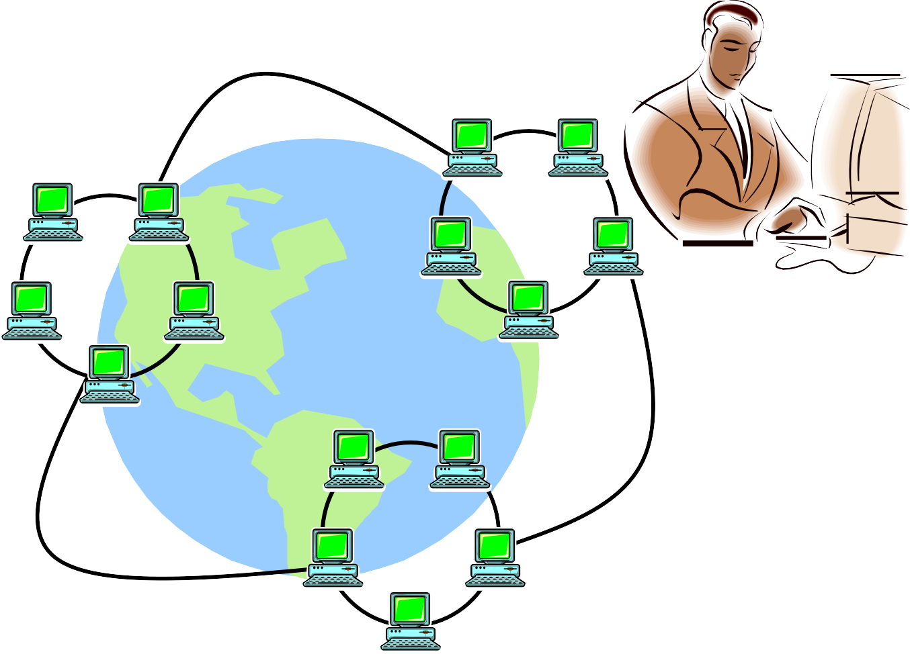

Информатика и ИКТ
1

Slide 2
Компьютерные модели различных процессов
2

Slide 3
Модель
- это некий новый объект, который отражает существенные особенности изучаемого объекта, процесса или явления.

Slide 4
Моделирование
- это метод познания, состоящий в создании и использовании моделей.
Моделирование предоставляет возможность познавать окружающий мир, управлять им в интересах человека.

Slide 5

Примеры моделей

Slide 6
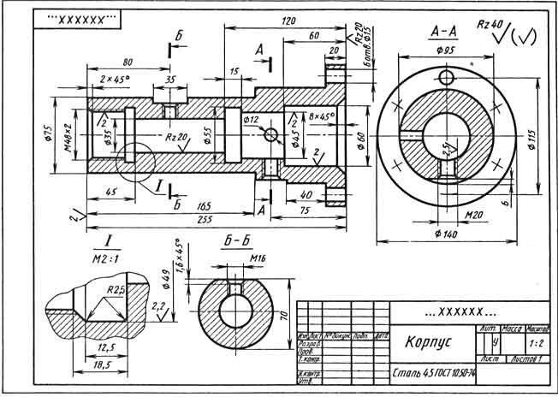
Примеры моделей

Slide 7

Примеры моделей

Slide 8
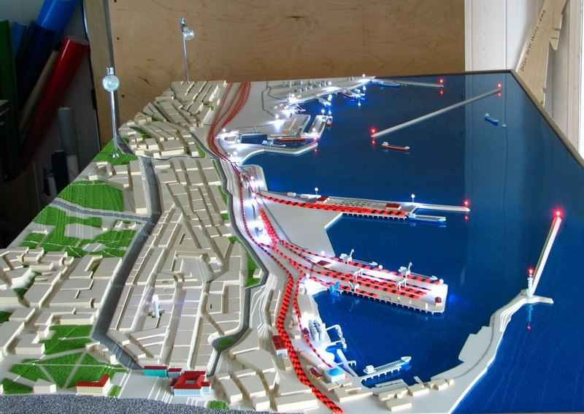
Примеры моделей

Slide 9
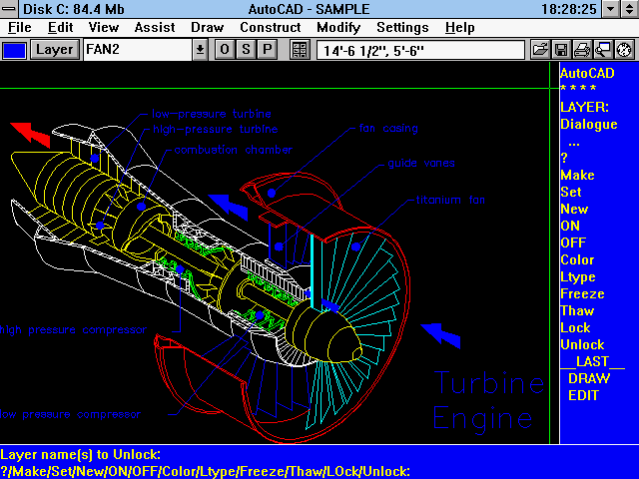
Примеры моделей

Slide 10
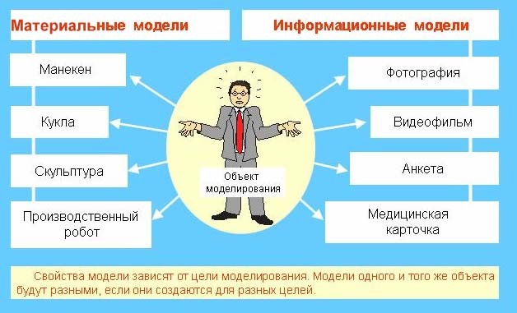

Slide 11
Классификация моделей по
V ОБЛАСТИ ИСПОЛЬЗОВАНИЯ
V ВРЕМЕННОМУ
ФАКТОРУ
V СПОСОБУ ПРЕДСТАВЛЕНИЯ
V ФОРМЕ ПРЕДСТАВЛЕНИЯ

Slide 12
Классификация моделей
по области использования
УЧЕБНЫЕ
ОПЫТНЫЕ
ИГРОВЫЕ
НАУЧНО -
ТЕХНИЧЕСКИЕ
ИМИТАЦИОННЫЕ
ФГОУ СПО "УМТК"
Кондаратцева Т.П.

Slide 13
Классификация моделей
по фактору времени
СТАТИЧЕСКИЕ
ДИНАМИЧЕСКИЕ
ФГОУ СПО "УМТК"
Кондаратцева Т.П.

Slide 14
Классификация моделей
по способу представления
МАТЕРИАЛЬНЫЕ
ИНФОРМАЦИОННЫЕ
ЗНАКОВЫЕ
ОБРАЗНЫЕ
ФГОУ СПО "УМТК"
Кондаратцева Т.П.

Slide 15
Классификация моделей
по форме представления
V ГЕОМЕТРИЧЕСКИЕ
V СЛОВЕСНЫЕ
V МАТЕМАТИЧЕСКИЕ
V СТРУКТУРНЫЕ
V ЛОГИЧЕСКИЕ
V КОМПЬЮТЕРНЫЕ
ФГОУ СПО "УМТК"
Кондаратцева Т.П.

Slide 16
Компьютерная модель
это условный образ объекта в виде компьютерных диаграмм, таблиц, схем, изображений, анимационных фрагментов
и программа, отображающая структуру и взаимосвязи между элементами объекта.

Slide 17
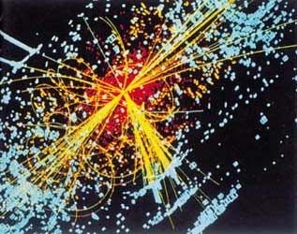
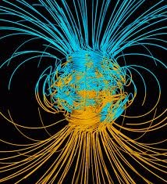
Компьютерные модели:
примеры
Распад частицы бозона
Магнитное поле Земли

Slide 18
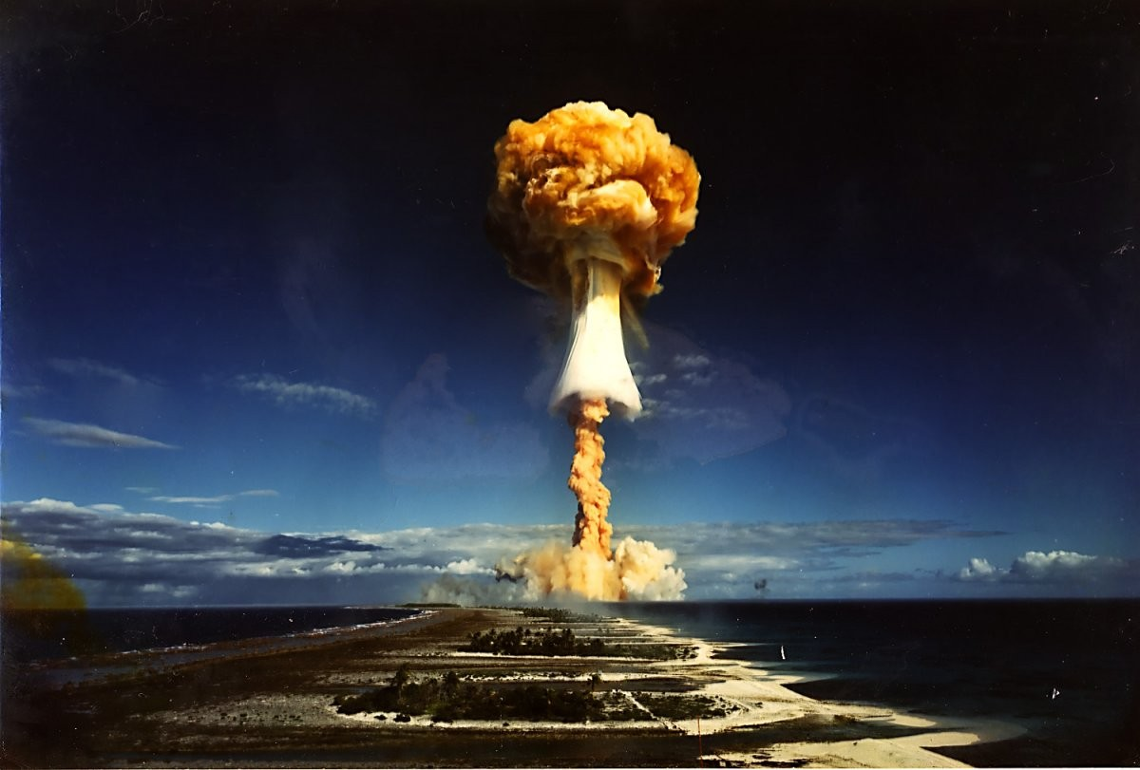
Компьютерная модель локальной ядерной войны

Slide 19
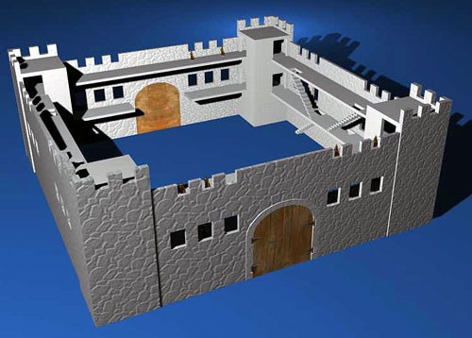
Компьютерная модель макета крепости

Slide 20
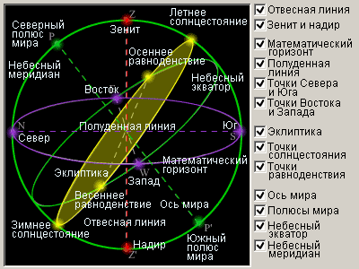
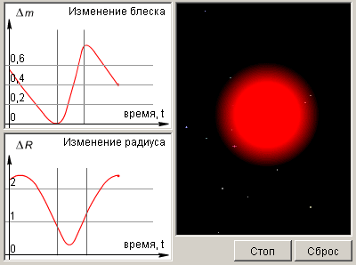
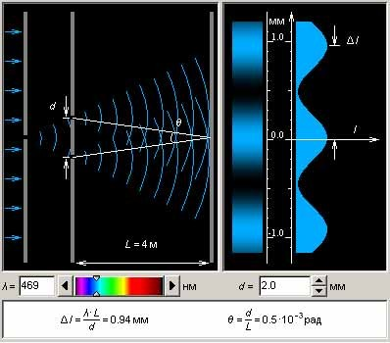
Модели в астрономии
Интерактивные модели помогут разобраться в сложных вопросах практической астрономии и воссоздать реальны астрофизические явления и процессы, наблюдать за результатом виртуальных экспериментов.

Slide 21
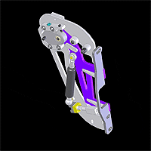
Анимационные модели

Slide 22
Этапы компьютерного математического моделирования

Slide 23
Определение целей моделирования
Ранжирование факторов, определение входных и выходных параметров
Поиск методов математическо го описания
Исходный объект или процесс
Математичес- кая
модель
Уточнение модели
Выбор метода исследования
Конец работы
Анализ результатов
Выбор технологии
Использование пакета математических программ
Разработка алгоритма и программы
Проведение численного эксперимента
Отладка и тести- рование программы

Slide 24
Этапы решения задач на
Компьютере в Turbo Pascal
Задача: Найти площадь комнаты (прямоугольника).
Постановка задачи.
I
Рассмотрим задачу с точки зрения МАТЕМАТИКИ.
S
площадь
a
b
ширина формула
S = a . b
Матема- тическая модель задачи
длина
Входные данные Результат
Цель: Найти площадь S, зная длину а и ширину b.

Slide 25
компьютере в Turbo Pascal
Этапы решения задач на
Задача: Найти площадь комнаты (прямоугольника).
Постановка задачи.
I
Таблица величин
Имя | Смысл | Роль | Доп. сведения
a | длина | аргумент | a>0
b | ширина | аргумент | b>0
S | площадь | результат | S=a*b

Slide 26
Схема алгоритма
начало
II
Ввод а
Ввод b
S= a* b
Вывод S
конец

Slide 27
III
Программирование
Program Ploshad;
VAR S,A,B: real;
begin
Writeln(‘ВВЕДИ ДЛИНУ A‘); Writeln(‘ВВЕДИ ДЛИНУ b‘); S:=A*B;
Writeln(‘Площадь=‘,S:6:2);
END.

Slide 28
Реализация программы
IV
на компьютере
Набор программы
Запуск на выполнение
Исправление ошибок (если есть)
Получение результата
Анализ результата

Slide 29
Демонстрация работающей программы
При а=4.2 и b=3.5 должен получиться результат 14.7

